Slide 1
Адаптация пятиклассников
(2023-2024 уч. г.)
Педагог-психолог
Рыжонкова Н.Н.

Slide 2


Slide 3
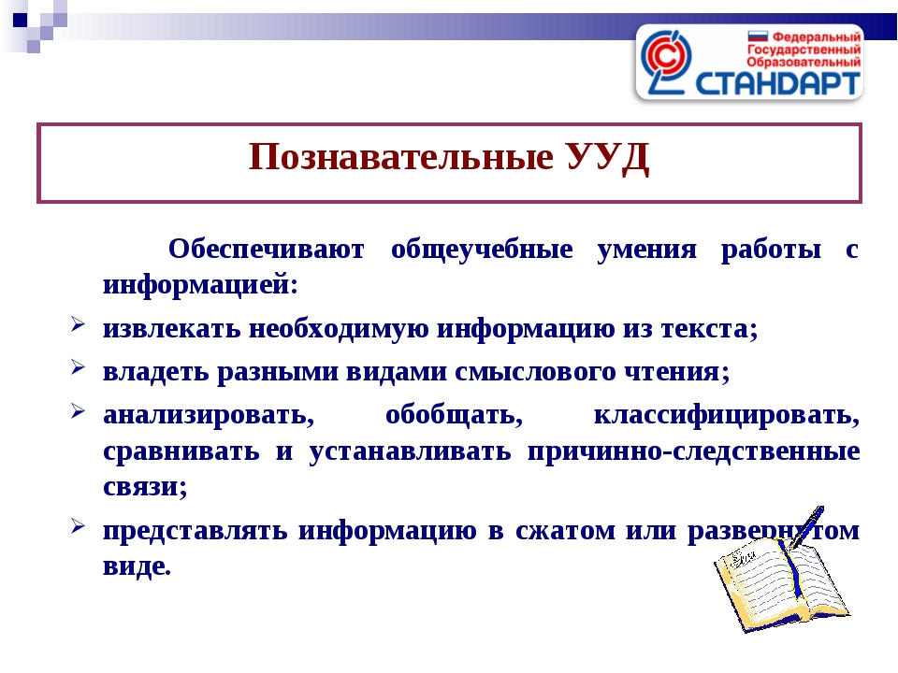
Познавательные УУД

Slide 4
Навык чтения

Slide 5
Формирование навыка чтения
1.1. Для исправления дефективного навыка чтения в первую очередь должно быть обеспечено понимание того, что ребенок читает. Следовательно, тексты должны быть короткими (три-четыре предложения), фразы простыми, слова знакомыми, шрифт крупным, желательно наличие картинки, из которой можно понять содержание текста. Сам текст должен быть для ребенка интересен.
1.2. Что бы детям ни приходилось читать (тексты параграфов в учебнике, условия задачки, подписи под картинками в комиксах), нельзя требовать от них громкого чтения вслух. Нужно предоставить возможность читать молча, «глазами», или пришептывая, как кому удобно.
1.3. После того, как ребенок будет легко понимать то, что он читает, можно переходить к исправлению неграмотности.

Slide 6
Самостоятельность мышления

Slide 7
Самостоятельность мышления
2.1. Объяснить детям, что чем дальше, тем чаще они будут сталкиваться с ситуациями, когда сразу будет непонятно, что и как надо делать.
2.2. Все правила, формулы, способы решений постоянно в голове держать невозможно и не надо. Надо учиться пользоваться справочной литературой.
2.3 Надо объяснить, что ничего принципиально нового в домашних заданиях не задается. Всегда нечто похожее делалось в школе на уроках, следовательно, где-то у него в тетрадках или в учебнике все нужное есть. Нужно только полистать и поискать.

Slide 8
Любимые предметы 5-К класс

Slide 9
Нелюбимые предметы 5-К класс

Slide 10
Любимые предметы 5-А класс

Slide 11
Нелюбимые предметы 5-А класс

Slide 12
Любимые предметы 5-Б класс

Slide 13
Нелюбимые предметы 5-Б класс

Slide 14
Любимые предметы 5-В класс

Slide 15
Нелюбимые предметы 5-В класс

Slide 16
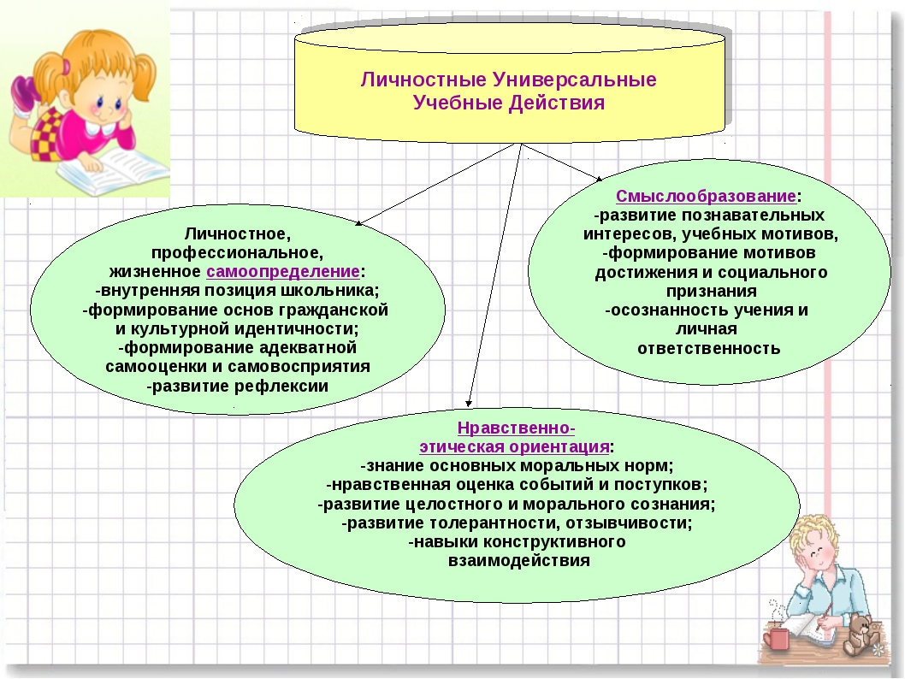
Личностные УУД

Slide 17
Эмоциональность

Slide 18
Активность

Slide 19
Самостоятельность

Slide 20
Развитие самостоятельности
1. Разработать памятки по выполнению различных видов заданий:
- как выполнять упражнение по русскому языку;
-как выучить новое правило;
- как решать незнакомую задачу;
- как заучивать новые слова;
- как делать работу над ошибками;
2. Очень важно воспитывать у ребёнка навык самоконтроля в учебной деятельности:
– как проверить правильность математических вычислений
- как сверить по словарю написание отдельного слова

Slide 21
Исполнительность

Slide 22
Развитие исполнительности
1. Необходимо спокойно, методично и последовательно добиваться от ребенка того, что он обязан делать.
2. Следует избегать выговоров и нотаций, лучше ежедневно (в течение нескольких недель или месяцев) проделывать вместе с ребенком то, что должно быть им сделано. Не надо требовать от него того, что он еще самостоятельно делать не может, в этих случаях нужно помогать и проделывать все необходимое вместе с ним. Таким образом, ребенок постепенно привыкнет к другому образу жизни, начнет прислушиваться к советам и замечаниям старших и выполнять то, о чем его просят или что он обязан делать.
3. Необходимо учить рациональному подходу к любой работе.

Slide 23
Тревожность

Slide 24
Как бороться с тревожностью
1. Необходимо выяснить причины, которые привели к дезадаптации ребенка, и «устранить» их.
2. Чаще всего до такого состояния доходят дети, от которых требуют отличной успеваемости, а они обладает только средними (иногда хорошими) интеллектуальными способностями. В этом случае надо, чтобы учителя помогли ребенку с учебой, а не требовали.

Slide 25
Психическое напряжение

Slide 26
Как справиться с ленью
1. Развитие учебной мотивации (уроки в форме дискуссий, диалога, творческие задания; связь получаемых знаний с жизненной практикой).
2. Развитие воли и произвольности (поощрять стремление проявить инициативу, планировать и осуществлять задуманное, анализировать результат, поощрять решительность, ответственность и т.п.).
3. Гармонизация эмоционального состояния (помогать решать конфликты с одноклассниками, переживания неразделенной любви и т.п.).

Slide 27
Самокритичность

Slide 28
Поощрять и способствовать:
- участие в проектах;
- подведение итогов урока;
- творческие задания;
- зрительное, моторное, вербальное восприятие музыки;
- мысленное воспроизведение картины, ситуации, видеофильма;
- самооценка события, происшествия;
- дневники достижений и др.

Slide 29
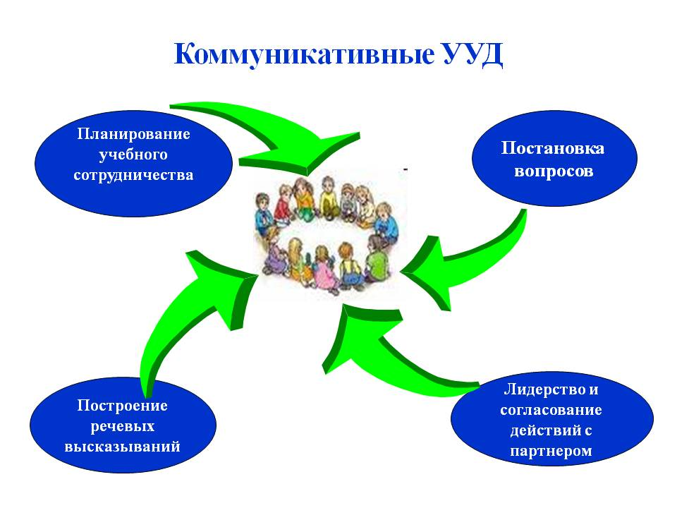
Коммуникативные УУД

Slide 30
Потребность в общении

Slide 31
Активность в общении

Slide 32
Развитие коммуникативных способностей
Продолжать использовать методы:
- составь задание партнеру;
- отзыв на работу товарища;
- групповая работа по составлению кроссворда;
- «отгадай, о ком говорим»;
- диалоговое слушание (формулировка вопросов для обратной связи);
- «подготовь рассказ...», «опиши устно...», «объясни...» и т. д.

Slide 33
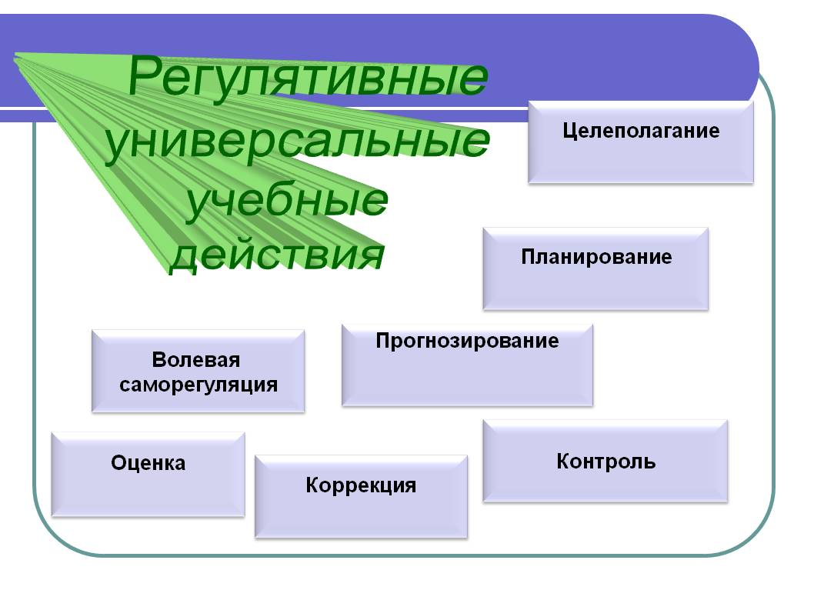
Регулятивные УУД

Slide 34
Мотивация

Slide 35
Формирование мотивации
Задачи, которые ставятся перед обучающимися в ходе учебной деятельности, должны быть не только поняты, но и внутренне приняты им, то есть чтобы они приобрели значимость для учащегося и нашли отклик в его переживаниях.
Объяснить неуспех обучающихся недостаточностью затраченных им (учеником) усилий.
Вызвать у обучающихся потребность во впечатлениях, после любознательность и потребность в творческой деятельности.
Создавать благоприятный психологический климат в классе и в отношения ученика и учителя.

Slide 36
Волевой самоконтроль

Slide 37
ВЫВОДЫ
22% пятиклассников нуждаются в развитии навыка чтения, 35% - в развитии самостоятельности мышления.
32% пятиклассников посещают школу неохотно, предпочитают пропускать занятия. На уроках часто занимаются посторонними делами, играми. Испытывают серьезные затруднения в учебной деятельности. Находятся в состоянии неустойчивой адаптации к школе. 6% испытывают серьезные трудности в школе: они не справляются с учебной деятельностью, испытывают проблемы в общении с одноклассниками, во взаимоотношениях с учителем. Школа нередко воспринимается ими как враждебная среда, пребывание в которой для них невыносимо.
Высокая эмоциональная реактивность выявлена у 28% пятиклассников. Они не могут сдерживать своих реакций, характерны яркие внешние проявления: крики, слезы, истерики. Они могут наговорить грубостей, а потом жалеть об этом. Эмоциональная реактивность может усиливаться при вступлении ребенка в подростковый возраст.

Slide 38
ВЫВОДЫ
Непоседливых детей выявлено 4 человека. Их невозможно успокоить и заставить сидеть тихо, ничего не делая. Попытки ввести их в какие-то рамки встречают сопротивление, они могут реагировать по принципу отпущенной пружины, лучше находить для них «безопасные» формы проявления активности.
40% пятиклассников - зависимы, уступчивы, несамостоятельны в действиях и принятии решений, часто оказываются ведомыми. Необходимо обучать их самостоятельному принятию решений.
12% пятиклассников фактически недисциплинированы и неисполнителены, и неосознанно считают это вполне приемлемой формой поведения. Они не испытывают дискомфорта, когда им делают замечания по поводу непослушания или плохого поведения. В этом случае необходимо спокойно, методично и последовательно добиваться от ребенка того, что он обязан делать. Следует избегать выговоров и нотаций, лучше ежедневно (в течение нескольких недель или месяцев) проделывать вместе с ребенком то, что должно быть им сделано.

Slide 39
ВЫВОДЫ
Высокий уровень тревожности выявлен у 9% пятиклассников. Это свидетельствует о дезадаптации ребенка.
Слабый уровень психического напряжения выявлен у 17% пятиклассников. Это свидетельствует об отсутствии заинтересованности, эмоционального включения в работу, учебу. Ребенок обычно все выполняет формально, по минимуму. Причиной этого зачастую является лень. Высокий же уровень психического напряжения выявлен у 6%. Из-за высокой мотивации ребенок работает на пределе своих возможностей. Могут быть нервные и поведенческие срывы.
14% пятиклассников самокритичны, иногда склонны видеть у себя больше недостатков, чем есть на самом деле. Часто так бы­вает, когда ребенка больше ругают, чем хвалят, и в итоге он при­выкает и принимает такую заниженную оценку, при этом она мо­жет его и не травмировать. Самокритичность отсутствует у 16%. Ребенок имеет о себе «улучшенное» представление, не видит своих недостатков, не в состоянии адекватно оценивать свои поступки.

Slide 40
ВЫВОДЫ
Потребность в общении выражена слабо у 21%. Эти дети хорошо чувствуют себя в одиночестве, обществу одноклассников предпочитает свои любимые занятия. Могут иметь одного друга, с которым тоже встречается не часто. Для 7% пятиклассников общение выступает одной из глав­ных жизненных потребностей. В школу он в основном ходит общаться. Ему не важно, о чем говорить, лишь бы разговаривать.
25% пятиклассников робкие и застенчивые, могут теряться в новой обстановке, не умеют сами знакомиться с новыми детьми. Могут испытывать затруднения, когда приходится отвечать на уроках без подготовки. Повышенная активность в общении. 8% пятиклассников стремятся к новым знакомствам, легко меняют компании, обзаводится новыми «друзьями». Общение чаще поверхностное, отношения неглубокие.
Самоконтроль фактически отсутствует, поведение ситуативно у 16% пятиклассников. Они не могут направлять свои действия к определенной цели, заранее продумать и подготовить все необходимое, организовать свою деятельность, довести работу до конца. Спонтанность поведения, свойственная детям этого возраста, фактически отсутствует у 14% пятиклассников, дети «заорганизованы», слишком озабочены, чтобы у них все было в порядке, свою «правильность» выставляют напоказ и стремятся, чтобы взрослые их хвалили за это.

Slide 41
РЕКОМЕНДАЦИИ:
1. Учитывайте трудности адаптационного периода, возрастные особенности пятиклассников в выборе терминологии, подборе методических приемов.
2. Не перегружайте учеников излишними по объему домашними заданиями, дозируйте их с учетом уровня подготовки ученика, гигиенических требований возраста.
3. Следите за темпом урока — высокий темп мешает многим детям усваивать материал.
4. Налаживайте эмоциональный контакт с классом.
5. На заседаниях методических объединений, классных и общешкольных совещаниях выработайте единые требования к учащимся (соблюдайте единый орфографический режим, критерии оценок).

Slide 42
РЕКОМЕНДАЦИИ:
6. Развивайте общие учебные умения и навыки, учите ребят правильно учиться.
7. Налаживайте эмоциональный контакт с родителями учащихся.
8. Никогда не используйте оценку как средство наказания ученика. Оценка достижений должна быть ориентацией на успех, способствовать развитию мотивации к учению, а не ее снижению.
9. Замечайте положительную динамику в развитии каждого отдельного ученика.
10. Развивайте навыки самоконтроля, умение оценивать свою работу и работу класса. Не бойтесь признать свои ошибки.
11. Разнообразьте методику работы в группах, в парах, индивидуально.

